Slide 1
Preparativos Boda
Fede & Óscar

Slide 2
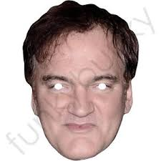
Careta de Tarantino
La careta contiene un palo en la parte inferior para su subsección.
 | Precio
En color | 1,20€
Blanco y negro | 0,90€
Fede & Óscar

Slide 3

Alcorcón
Este seria el photocall que hemos diseñado para su boda. El fotógrafo que os tomara las fotos durante la boda será el que se encargara del photocall.
Los nombres del photocall se cambiaran por los vuestros.
Precio por photocall | 18€
Precio por foto | 0,60€
Duración | 1,5 horas
Fede & Óscar

Slide 4
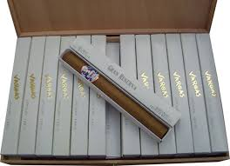
Getafe
Este seria uno de los regalos mas clásicos de una boda pero que nunca debería de pasar de moda.
Seria un puro habano, prensado a mano y traído desde cuba.
Precio unidad | 1,60€
Envoltorio | Si
Fede & Óscar

Slide 5
Fede y Óscar, estos serian los regalos que hemos seleccionado para su boda, esperamos que les gusten.
Por favor enviadnos el nombre de los regalos por los que os habéis decantado a este correo:
En el caso de que no os decidáis por ninguno, podemos volver a enviaros otra lista con nuevos regalos.
Responder a este correo: ivandelatorre98@Gmail.com
Fede & Óscar

